Slide 1
Etaje de Alimentare și Analiza Microcontrolerelor
Nume: Șișca Silviu-Claudiu
An III, gr. 2133

Slide 2
Cuprins
1. Cerința proiectului
2. Etaje de alimentare: Topologii
2.1. Stabilizatorul liniar
2.2. Convertor în comutație - Buck
2.3. Alegerea topologiei optime
3. Analiza microcontrolerelor
3.1. Intel 8051
3.2. ATmega328P
3.3. PIC16F877A
3.4. Alegerea microcontrolerului
4. Bibliografie

Slide 3
1. Cerința proiectului
Studiul topologiilor etajelor de alimentare ( 9V → 5V)
Analiza microcontrolerelor

Slide 4
2. Etaje de alimentare: Topologii
Stabilizatoare liniare
Convertoare coborâtoare în comutație - Buck

Slide 5
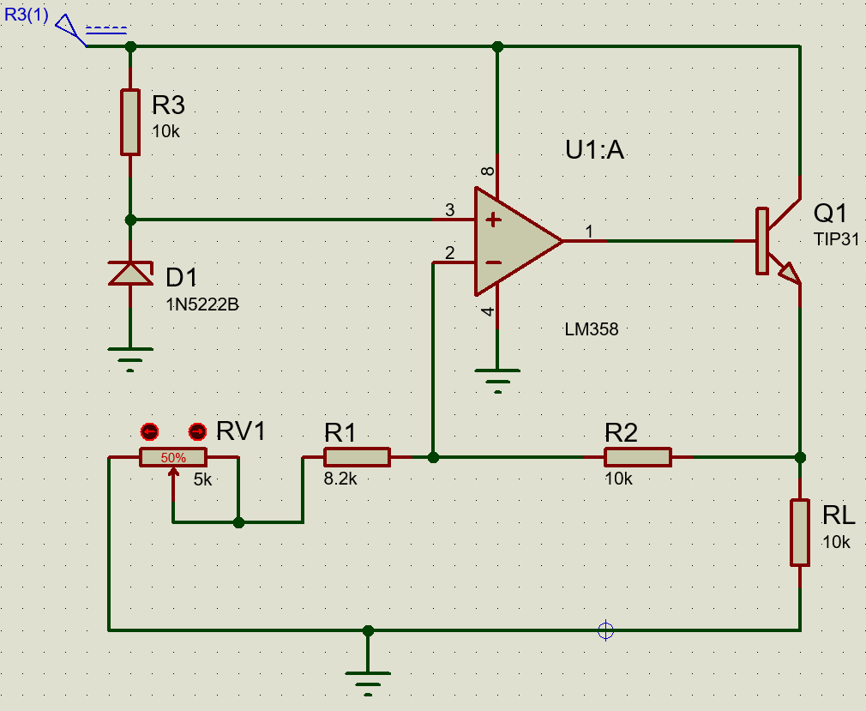

2.1. Stabilizatorul liniar
$V_{out}=V_{REF}(1+\frac{R_{2}}{R_{1}+{RV}_{1set}})$
$η ≈55.5\%$
$P_{d}=0.28W$

Slide 6
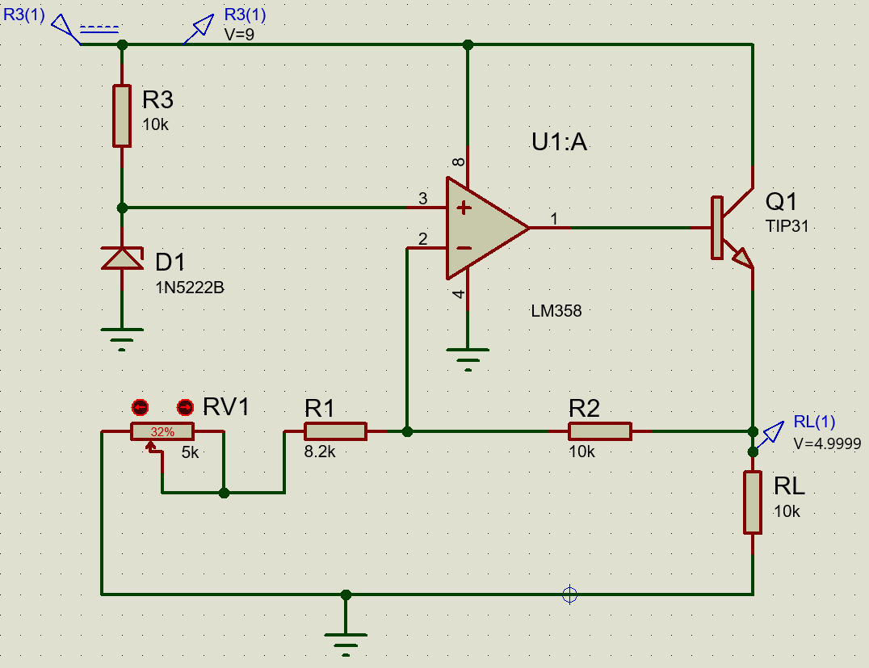
2.1. Stabilizatorul liniar

Slide 7
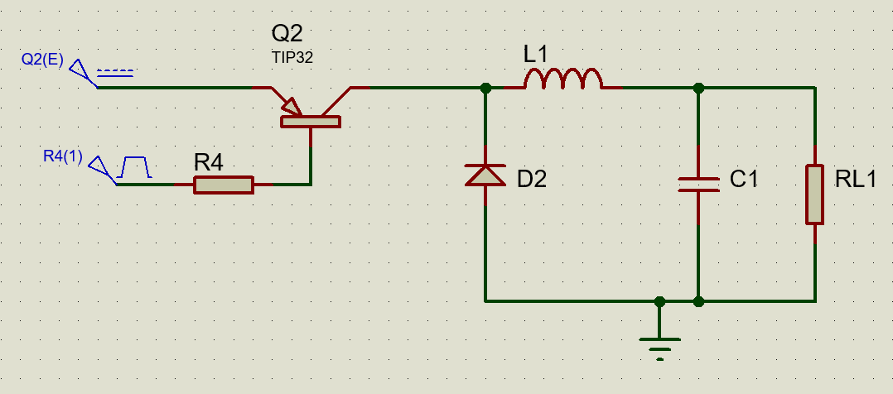
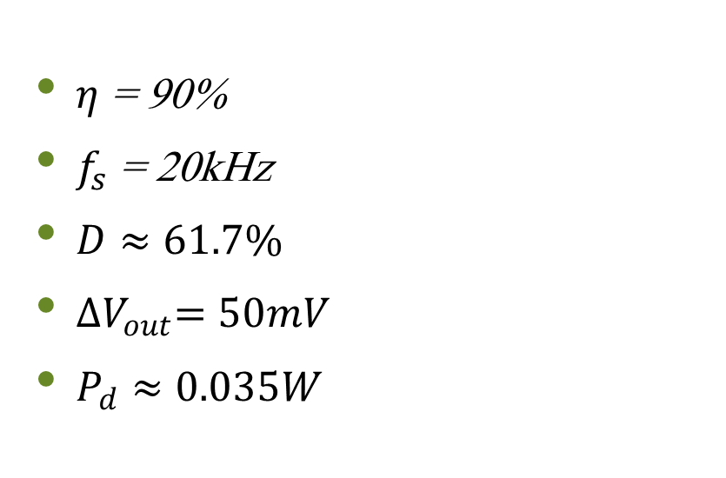
2.2. Convertor în comutație - Buck
$η$ = 90%
$f_{s}$ = 20kHz
$D≈61.7\%$
${∆V}_{out}=50mV$
$P_{d}≈0.035W$

Slide 8
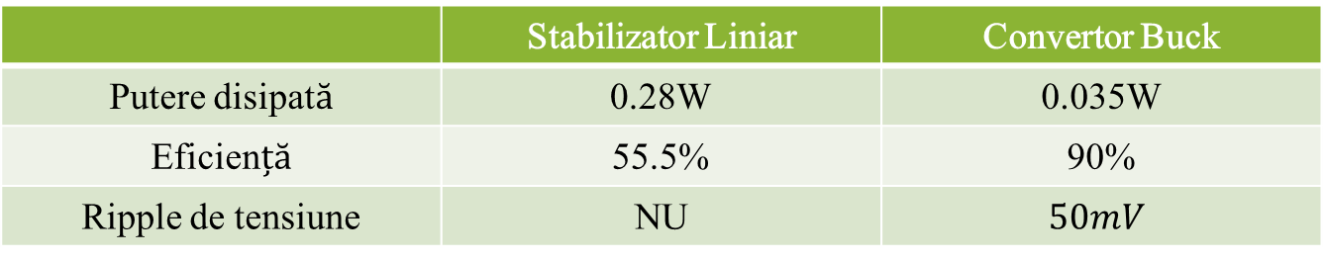
2.3. Alegerea topologiei optime
 | Stabilizator Liniar | Convertor Buck
Putere disipată | 0.28W | 0.035W
Eficiență | 55.5% | 90%
Ripple de tensiune | NU | $$50mV$$

Slide 9
3. Analiza microcontrolerelor
Intel 8051
ATmega328P
PIC16F877A

Slide 10
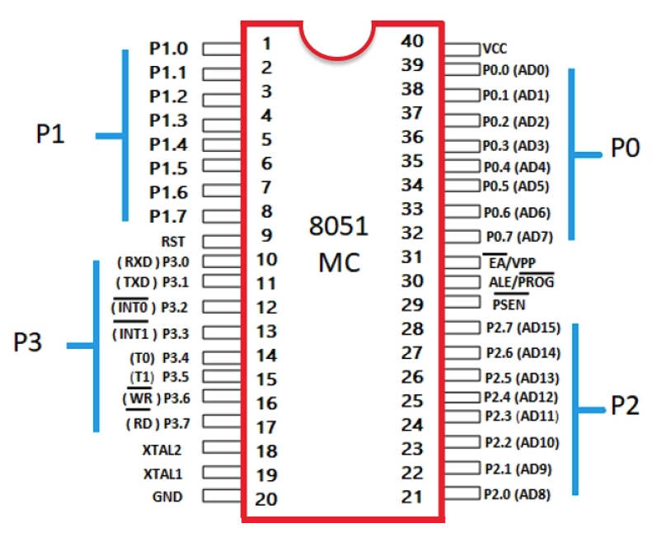
3.1. Intel 8051
CISC (Complex Instruction Set Computer)
Arhitectură pe 8 biți
Flash: 4KB
RAM: 128B
Frecvență: 12 MHz
Porturi I/O: 4
2 Timere – 16 biți
Un port serial - UART

Slide 11
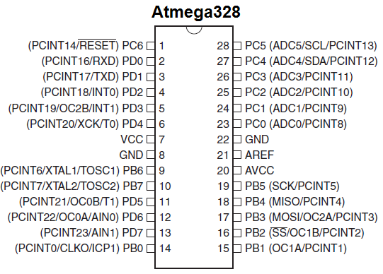
3.2. ATmega328P
RISC (Reduced Instruction Set Computer)
Arhitectură pe 8 biți
Flash: 32KB
RAM: 2KB
EEPROM: 1KB
Frecvență: 16 MHz
Porturi I/O: 3
3 Timere – 1 - 16 biți
2 - 8 biți
ADC integrat

Slide 12
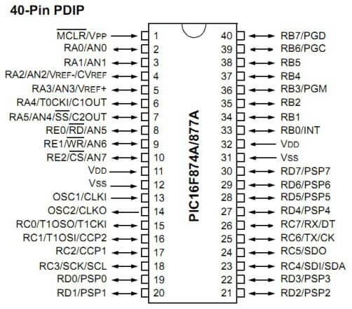
3.3. PIC16F877A
RISC (Reduced Instruction Set Computer)
Arhitectură pe 8 biți
Flash: 14KB
RAM: 368B
EEPROM: 256B
Frecvență: 20 MHz
Porturi I/O: 5
3 Timere – 1 - 16 biți
2 - 8 biți
ADC integrat

Slide 13
3.4. Alegerea microcontrolerului
Nume | Flash | RAM | ADC | Frecvență | Nr. Porturi | Preț
8051 | 4 KB | 128 B | NU | 12 MHz | 4 | 2€ - 5€
ATmega328P | 32 KB | 2 KB | DA | 16 MHz | 3 | 2.5€ - 6€
PIC16F877A | 14 KB | 368 B | DA | 20 MHz | 5 | 6€ - 12€

Slide 14
4. Bibliografie
[1] Microchip Technology Inc., „Atmega328P Automotive Microcontrollers Datasheet”, Datasheet, https://ww1.microchip.com/downloads/en/DeviceDoc/Atmel-7810-Automotive-Microcontrollers-ATmega328P_Datasheet.pdf.
[2] Microchip Technology Inc., „PIC16F87XA Data Sheet”, Datasheet, https://ww1.microchip.com/downloads/en/devicedoc/39582b.pdf.
[3] Texas Instruments, „LM358 Dual Operational Amplifiers Datasheet”, Datasheet, https://www.ti.com/lit/ds/symlink/lm358.pdf.
[4] Texas Instruments, „Basic Calculation of a Buck Converter's Power Stage”, notă de aplicație, https://www.ti.com/lit/an/slva477b/slva477b.pdf.
[5] ON Semiconductor, „TIP31A (NPN) Complementary Silicon Plastic Power Transistors”, Datasheet, https://www.onsemi.com/download/data-sheet/pdf/tip31a-d.pdf.
[6] ON Semiconductor, „TIP32C (PNP) Complementary Silicon Plastic Power Transistors”, Datasheet, https://www.onsemi.com/pdf/datasheet/tip32c-d.pdf.
[7] Taiwan Semiconductor, „1N5222B Zener Diodes Datasheet”, Datasheet, https://www.alldatasheet.com/html-pdf/706069/TSC/1N5222B/54/1/1N5222B.html.
[8] Microchip Technology Inc., „AT89S52 – 8-bit Microcontroller with 8K Bytes In-System Programmable Flash”, Datasheet, https://ww1.microchip.com/downloads/en/DeviceDoc/doc4113.pdf.

Slide 15
Vă mulțumesc pentru atenție!

